Slide 1
Лауреаты

Slide 2
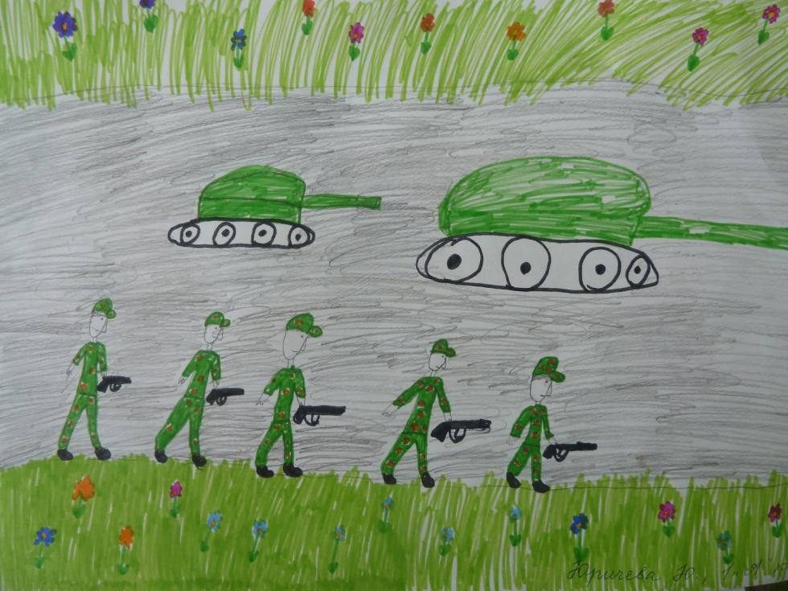
Юричева Юлия

Slide 3
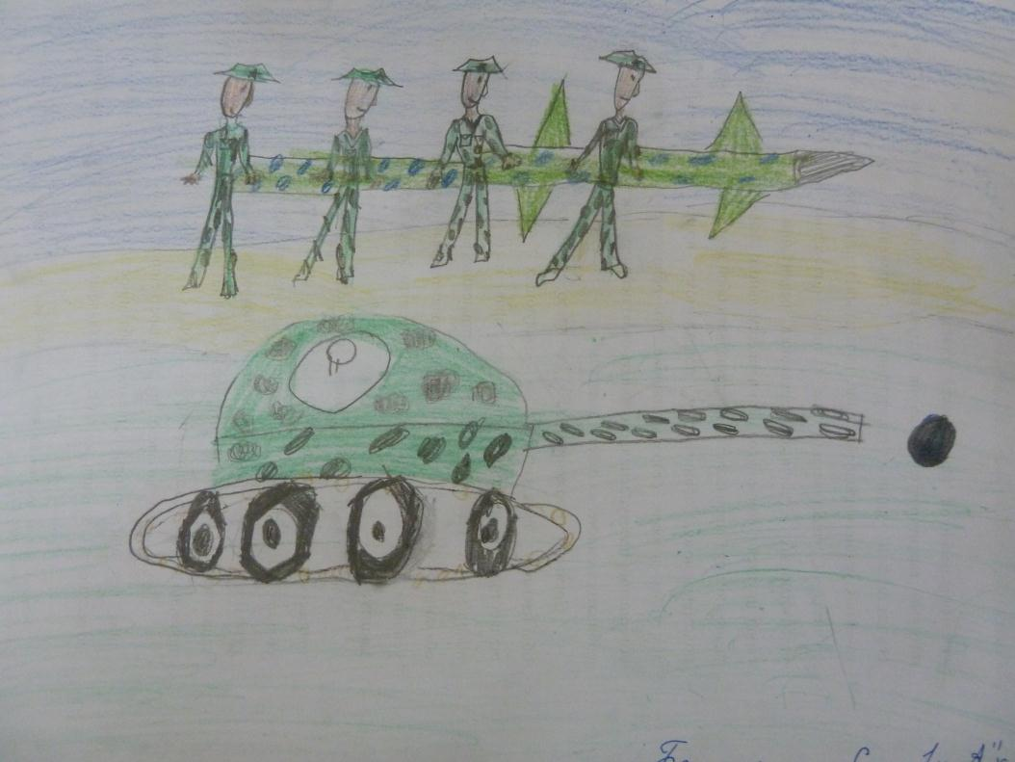
Балакина Софья

Slide 4
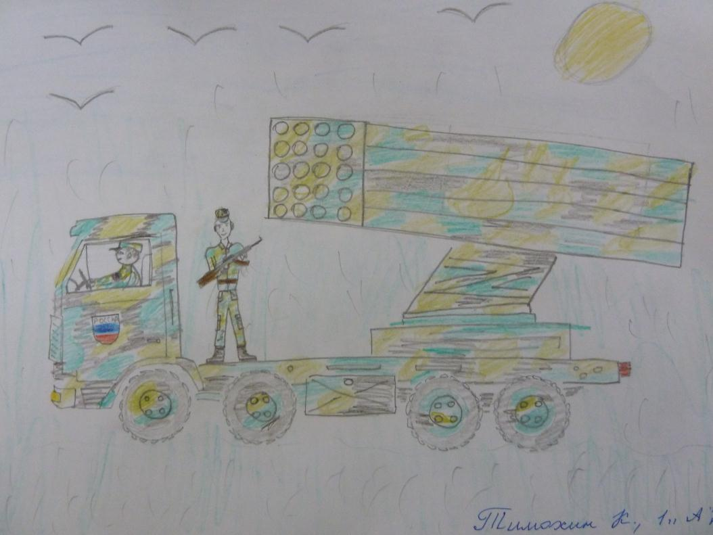
Тимохин Кирилл

Slide 5
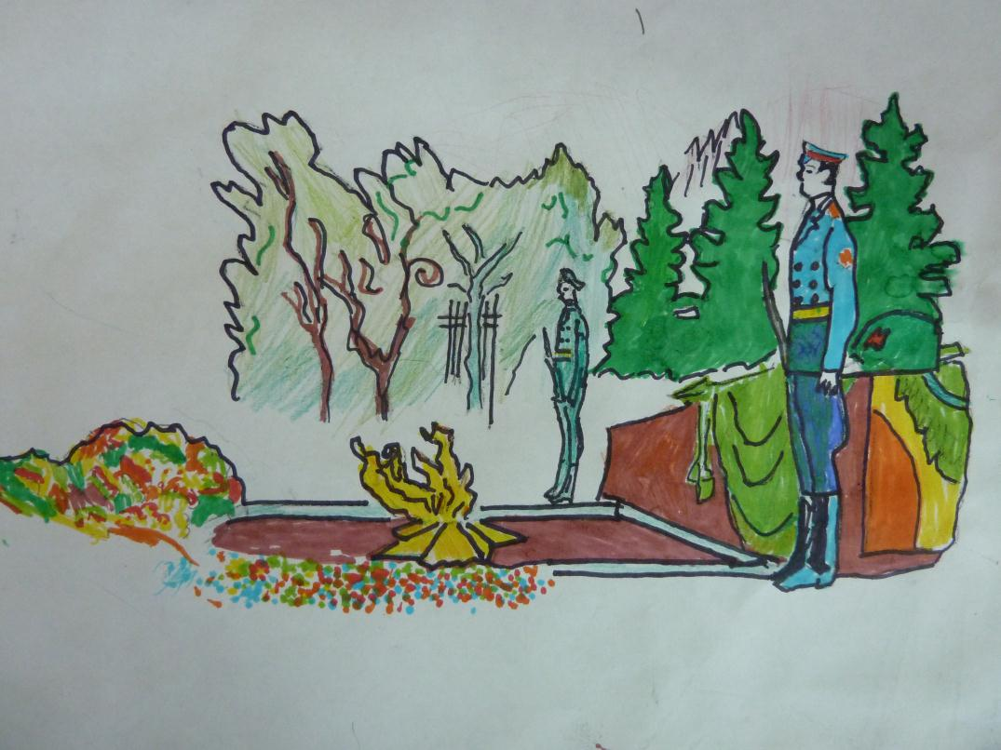
Матафонова София

Slide 6
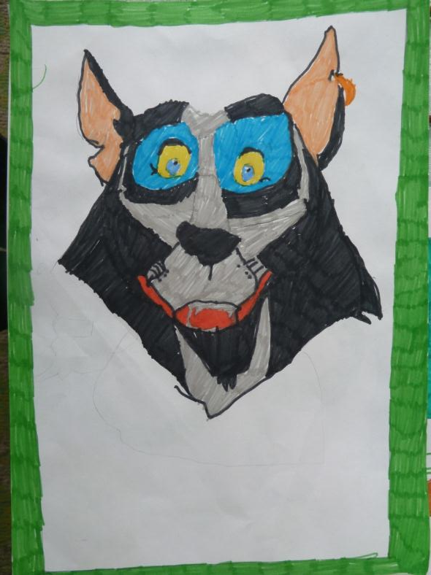
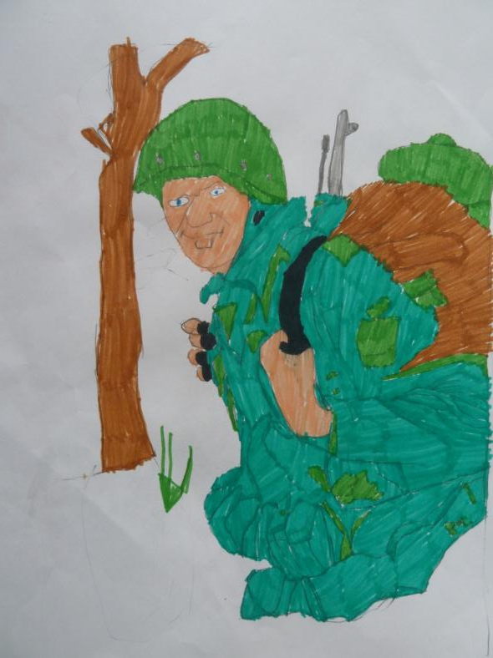
Маршалкин Андрей

Slide 7
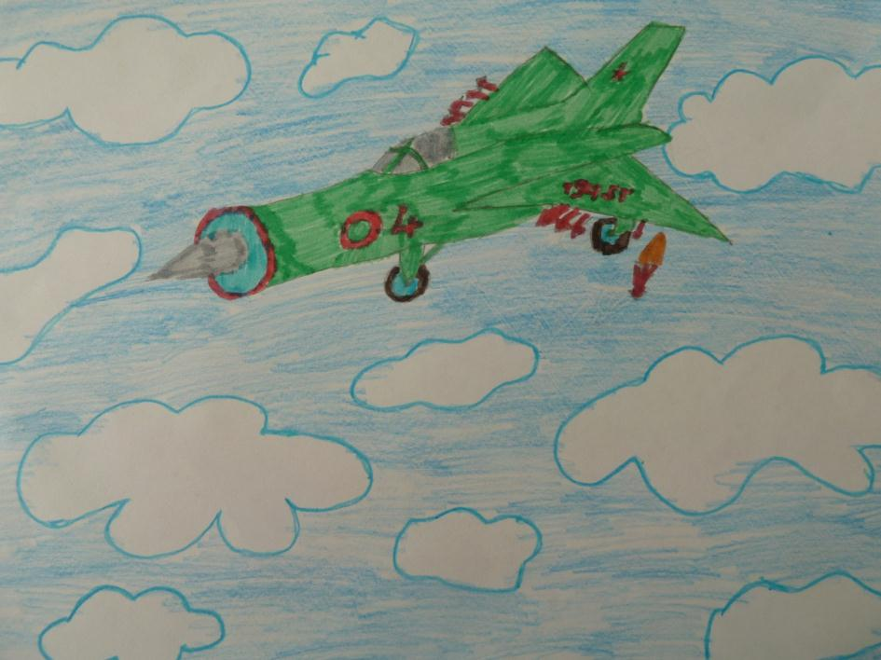
Зобнин Александр

Slide 8
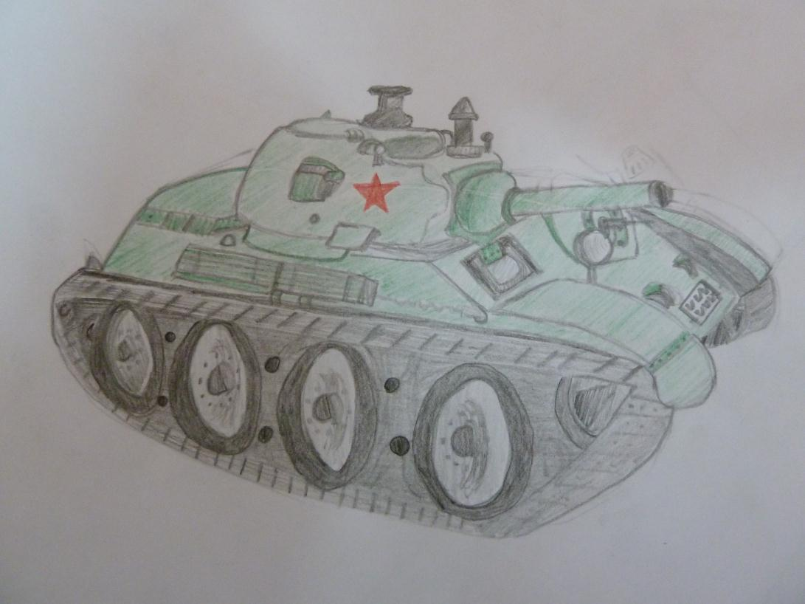
Красиков Денис

Slide 9
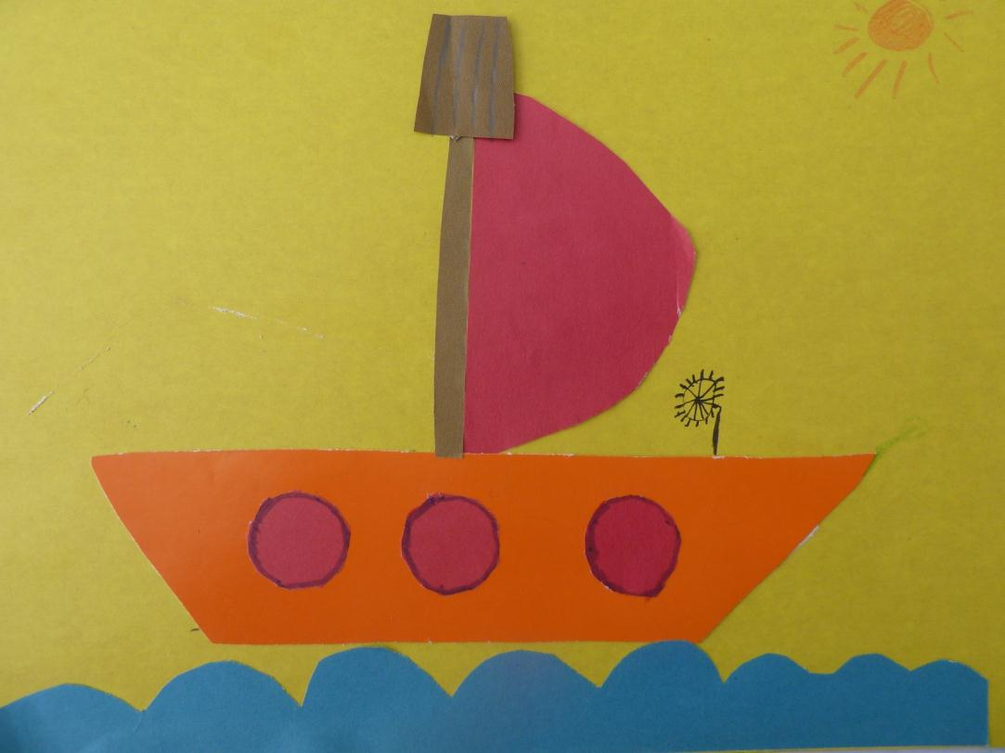
Ломакин Андрей

Slide 10
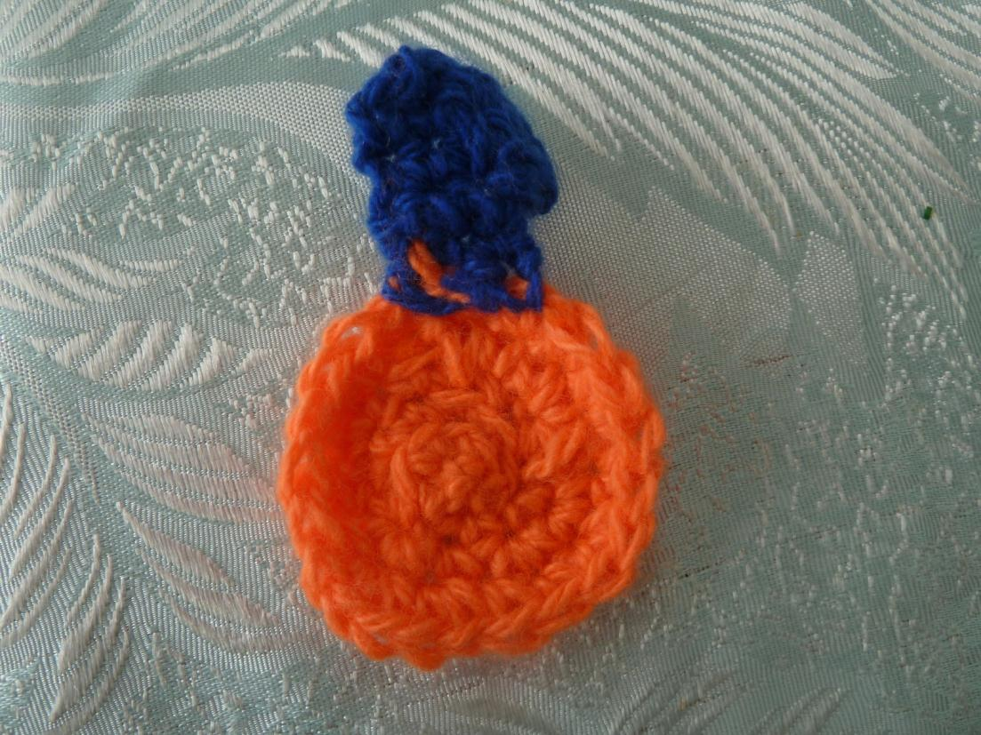
Епифанова Кристина

